Slide 1

DBMS for
Scouting Report
Database Team Project December 07, 2015
이상민
조규상

Slide 2
Index
서론
관련 연구
프로젝트 소개
DB 설명
결과

Slide 3



Introduce
Name
Project
Tool
2009 이상민
Oracle을 이용한 Baseball Scouting DBMS
2014 조규상

Slide 4

서론
영화 ‘머니볼‘
기존의 선수 선발 방식과는 전혀 다르게 경기 데이터에만 의존하여
사생활 문란, 잦은 부상, 최고령 등의 이유로 외면 받던 선수들을 팀에 합류
↓
팀을 정규시즌 우승시킴
(기록 데이터 분석의 중요성을 잘 보여주는 예)

Slide 5
서론
홈런, 타율 ,타점 등
주요기록
차별화된 스카우팅 리포트
장타율, 출루율 등 비 주요기록
시각화

Slide 6
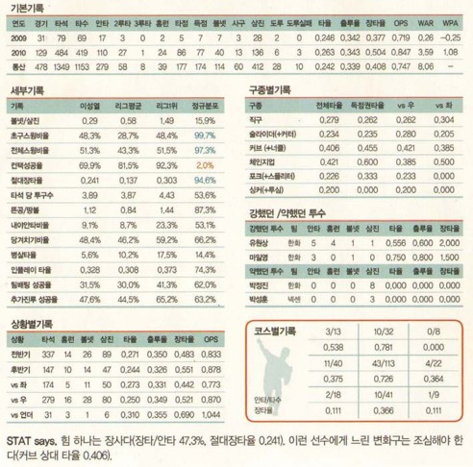
관련 연구
- 현재 사용중인 프로야구
스카우팅 리포트의 예시
야구에 대한 전문적 지식이 없으면 해석하기 힘들다.
리포트만 보고 해당 선수의 특징이 무엇인지 한눈에 파악하기 어렵다.
출처 : 네이버 지식백과

Slide 7
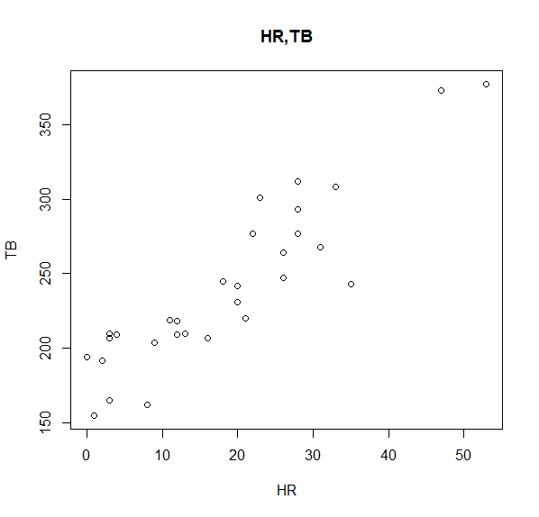
DB 간략도
Main
Table
Power
- HR
- TB
- SLG
Defence
- G
- E
- FPCT
Base_running
- SBA
- SB
- CS
-OOB
-PKO
Score
- HBI
- R
- RISP
Contact
- H
- MH
- AVG
On_base
- BB
- HBP
- OBP

Slide 8
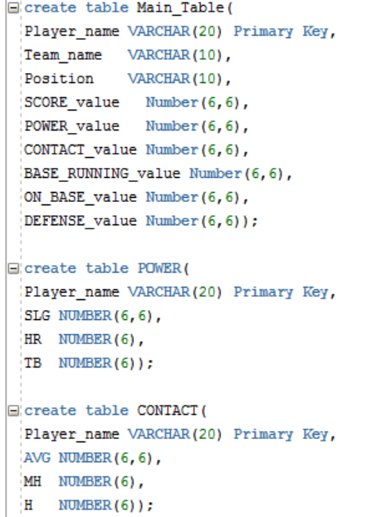
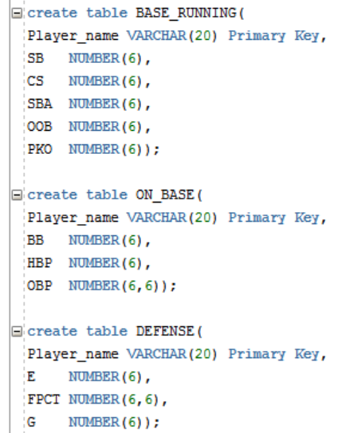
Create table

Slide 9
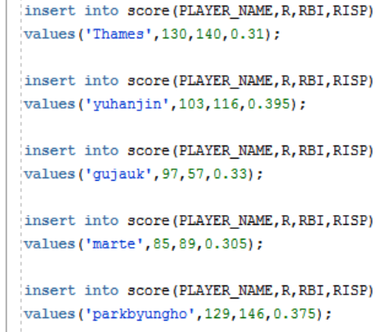
Data Insert
SCORE 테이블에 insert into
구문을 이용해 데이터 삽입
But, 데이터의 양이 너무 많음
(약 180개의 tuple)
Insert into 구문은 한번에 하나의 tuple만 삽입 가능
다른 방법을 이용

Slide 10
Data Import
Oracle SQL Developer에서는 다른 플랫폼의 형태로 구성된
데이터베이스 파일을 Oracle 서버로 옮겨주는 기능이 있음
Data Import System

Slide 11
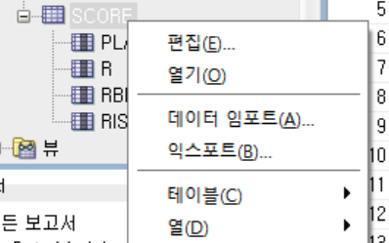
Data Import
작업할 Table에 마우스 오른쪽 버튼을 누르면 데이터 임포트 마법사를 실행할 수 있다.

Slide 12
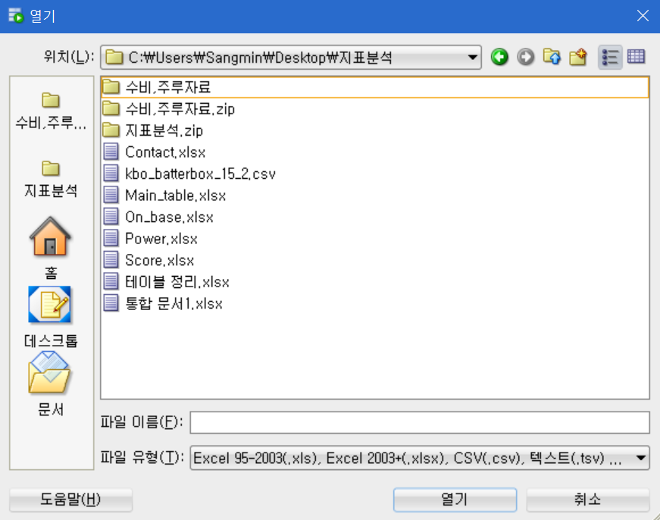
Data Import
미리 저장된 엑셀 파일을 불러온다.
* 이때 불러오는 엑셀 파일은 임포트할 Table과 컬럼 구조가 같아야 함

Slide 13
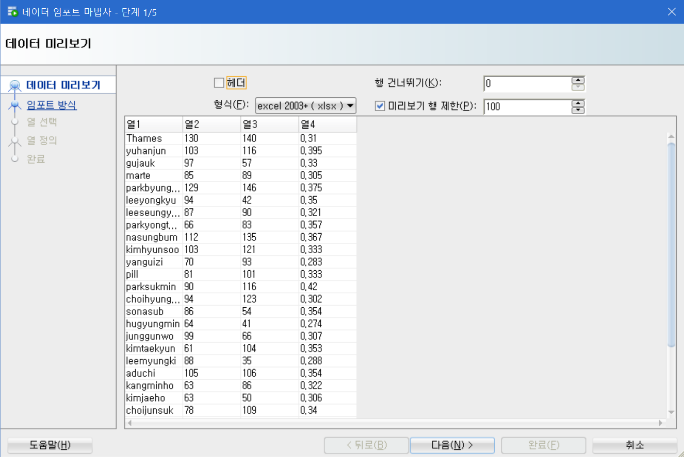
Data Import
체크 표시 해제

Slide 14
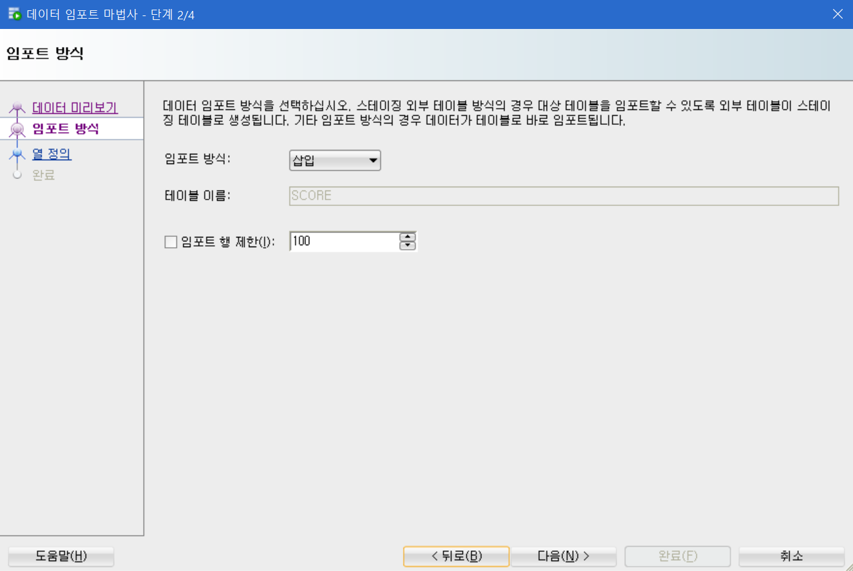
Data Import

Slide 15
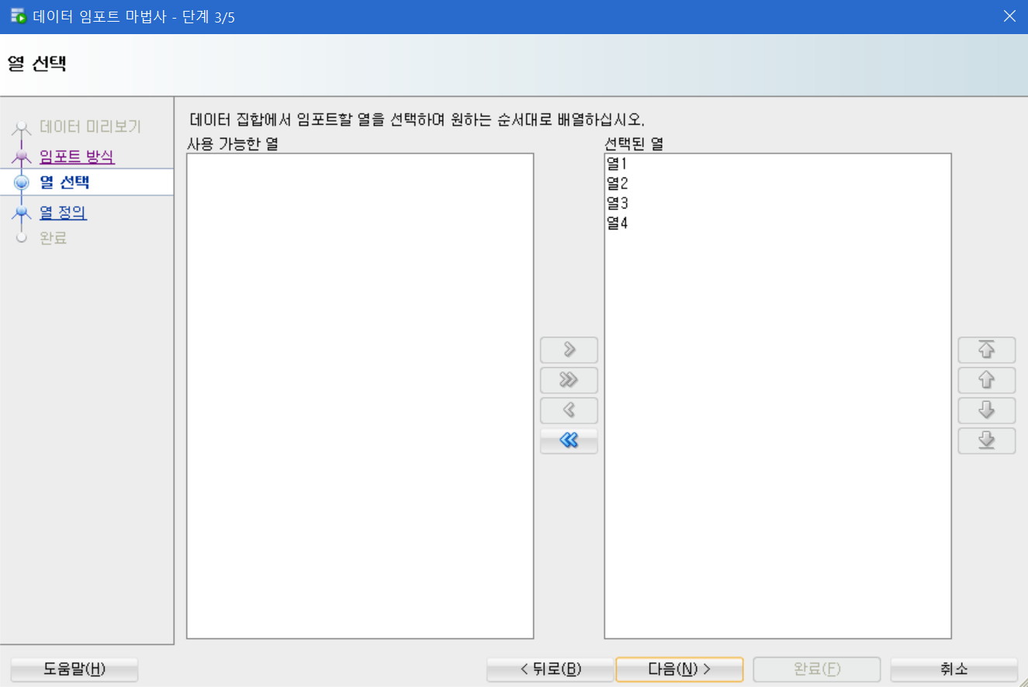
Data Import

Slide 16
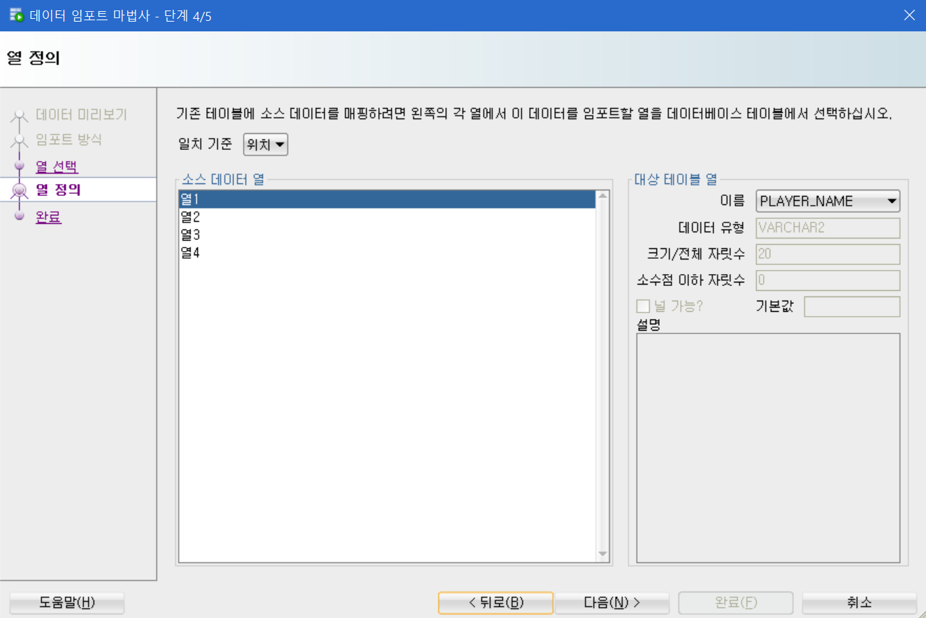
Data Import

Slide 17
Data Import

Slide 18
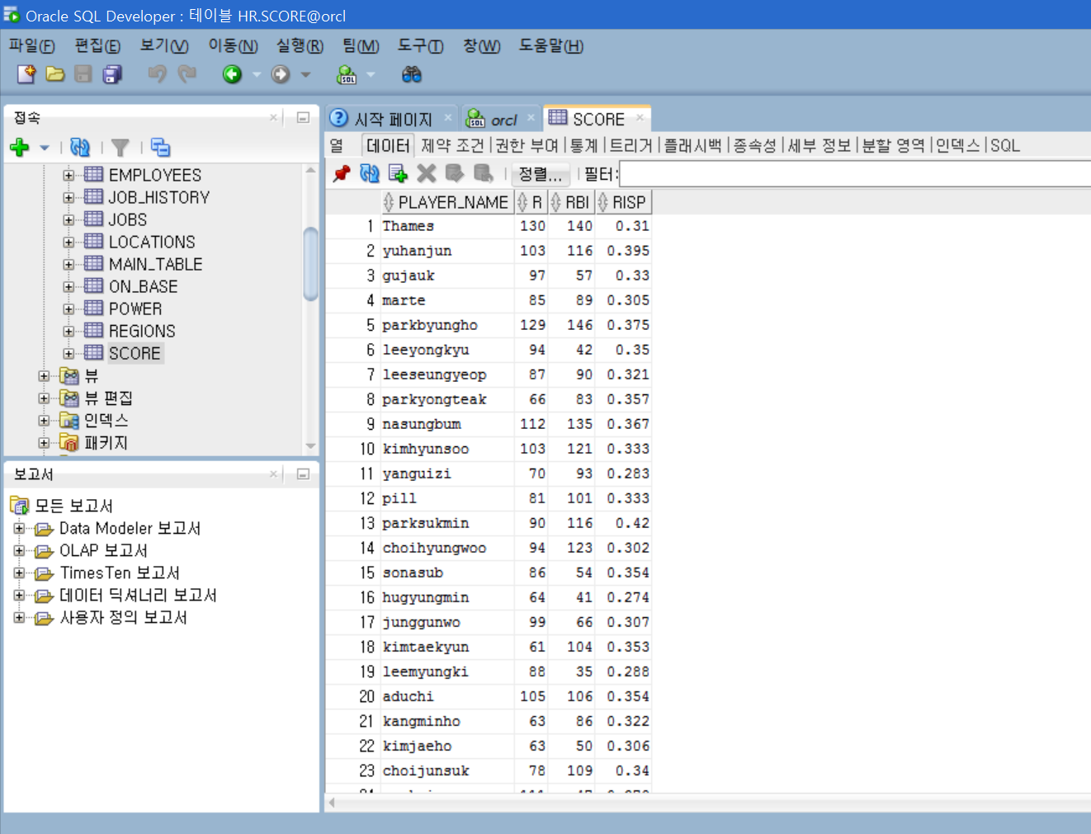
Data Import
데이터들이 Oracle 서버에
전부 입력된 것을 볼 수 있다.

Slide 19
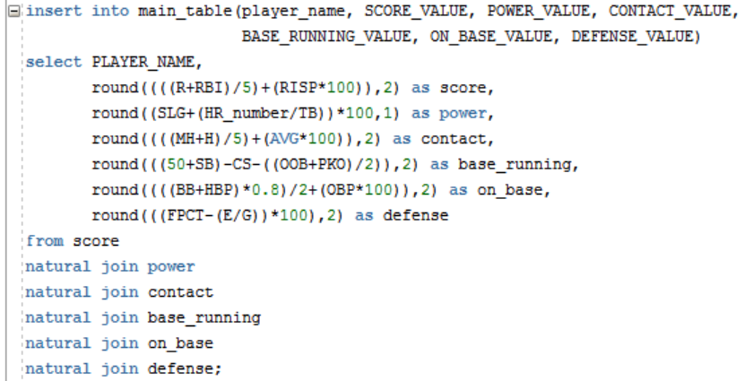
Making main_table
Insert into 를 이용한 Main_table 데이터 입력
각 능력의 수치를 구하는 계산식

Slide 20
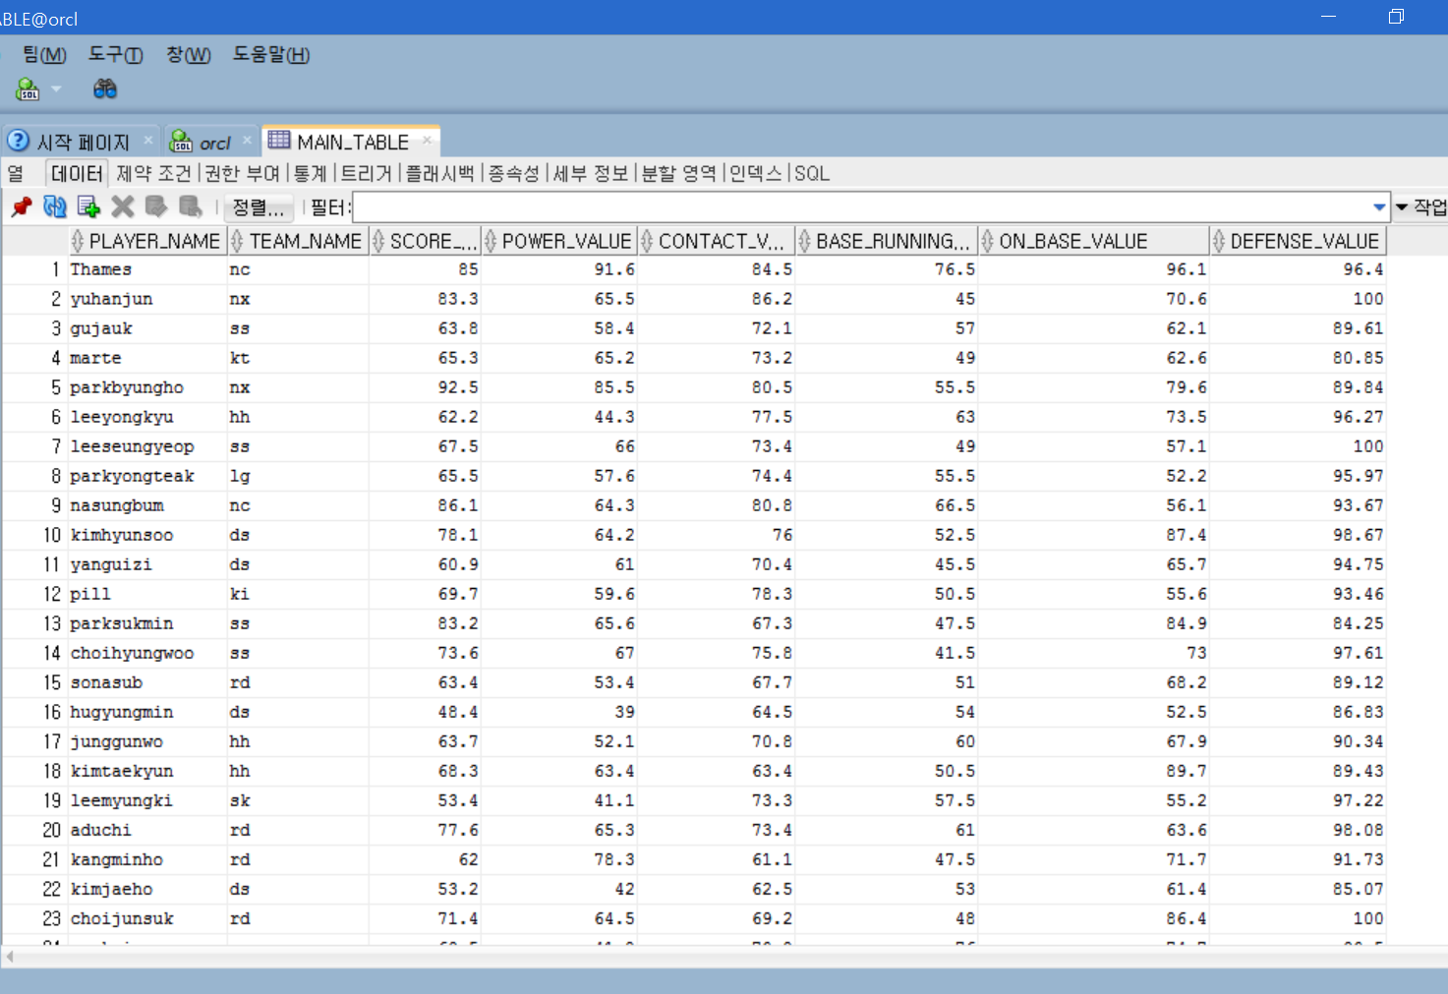
Making main_table

Slide 21
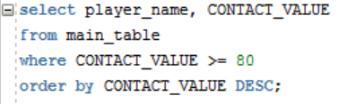
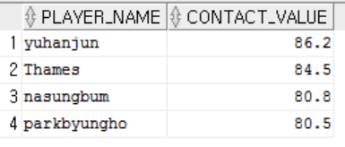
SQL
Ex) 컨택능력이 80이상인 선수들의 목록
결과

Slide 22

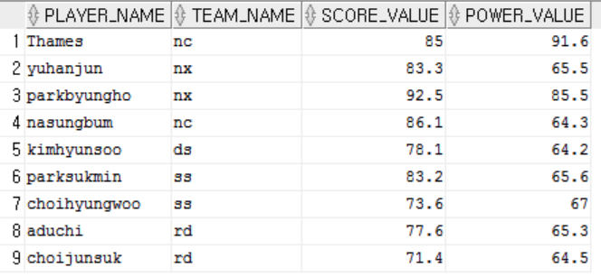
SQL
Ex) 득점능력이 70이상이거나 파워능력이 80이상인 선수
들의 이름과 팀명
결과

Slide 23

Thank’s for listening

